Slide 1
《中外历史纲要》（上） 第四单元复习（2）
朝阳区线上课堂·高一年级历史
黄冈中学北京朝阳学校 赵玉洁

Slide 2
《中外历史纲要》（上）
明至清中叶中国版图的奠定、封建专制的发展与社会变动
复习要点
1.明清时期统一多民族国家版图的奠定及其意义；
2.明清时期中国社会的变化和面临的危机。

Slide 3
明清时期社会的变化和面临的危机
·封建专制的强化
·社会经济的发展
·思想领域的变化
·小说、戏曲与科技
危机
变化
·内部危机：
人口膨胀 白莲教起义
·外部危机：
闭关自守 西方入侵

Slide 4
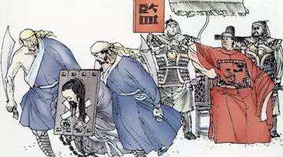
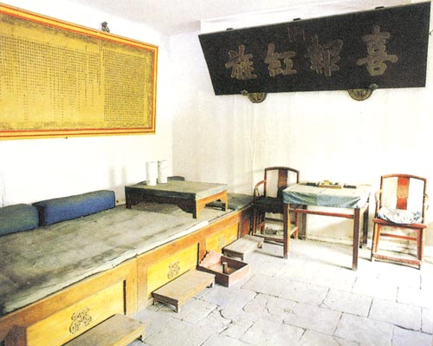
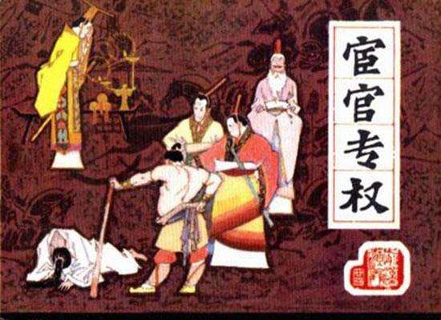
明清时期：封建专制的强化
明朝
清朝
废丞相
设内阁
宦官专权
厂卫制度
奏折制度
军机处
大兴文字狱

Slide 5
明清时期：封建专制的强化
图1 明初中央机构图（1380年前）
图2 明废丞相后的中央机构图
图3 明成祖后的中央机构图
图4 明中期以后的中央机构图

Slide 6
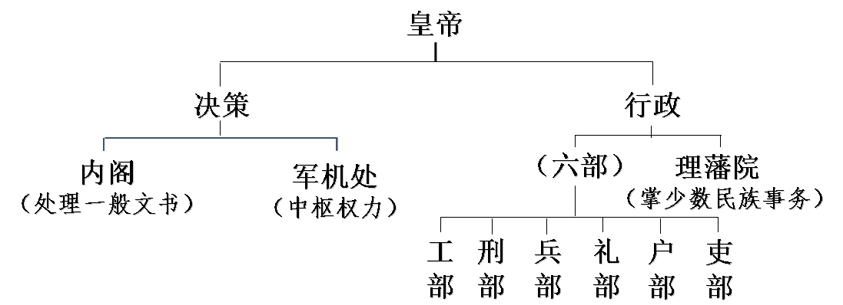
明清时期：封建专制的强化
清雍正时的中央机构图

Slide 7
明清时期：社会经济的发展
 | 发展背景 | 经济发展的主要成就
农业 | 随着新航路的开辟，明朝后期，一些高产农作物输入中国； 农业生产结构变化及商品化发展； 赋役制度的变化：从一条鞭法和摊丁入亩，国家对百姓人身控制减弱； 新航路开辟后，美洲等地的白银通过海外贸易大量流入 | ⑴高产粮食作物玉米、甘薯推广种植，粮食产量大幅提高；⑵江南等地区农业的多种经营日益兴盛，增加了农民的收入； ⑶经济作物品种繁多，种植广泛，促进农业生产的商品化发展
手工业 |  | 明朝后期，部分手工工场出现了自由雇佣劳动的新的经营形式。清朝继续有所发展。
商业 |  | ⑴长途和大额贸易的发展，有利于商业资本的集聚； ⑵形成实力雄厚的商人群体； ⑶一大批以经济功能为主的工商业市镇兴起，成为地区贸易网络的核心。
重农抑商
闭关自守

Slide 8
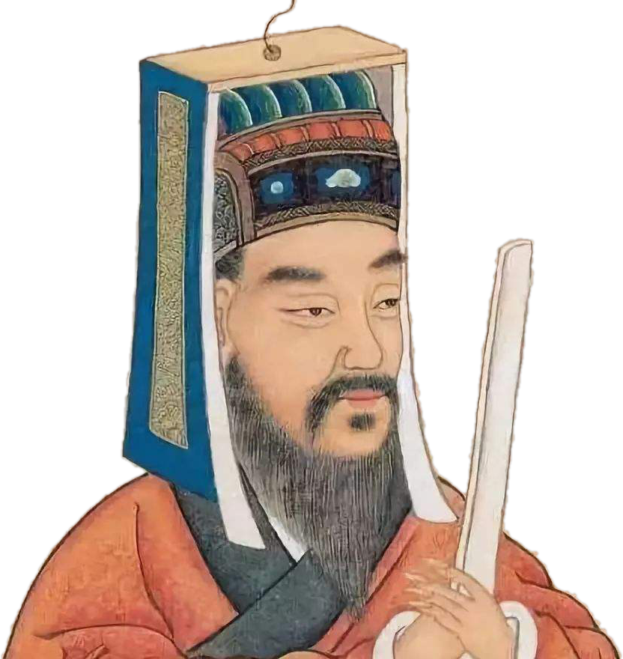
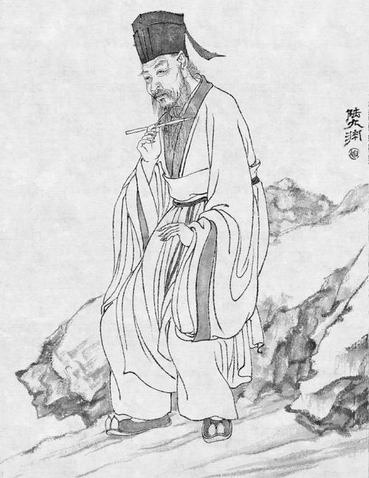
明清时期：思想领域的变化
王守仁
1.陆王心学
时期 | 思想主张 | 评价
明朝 中期 | 在南宋陆九渊思想的基础上，王守仁提出以“致良知”为核心的理论。主张“心外无物，心外无事，心外无理”，强调“知行合一”，以达圣贤境界。 | 强调主观能动性，激励人们奋发立志；以自己的内心为准则，又隐含一定的平等和叛逆色彩；带有主观唯心主义倾向。
陆九渊

Slide 9
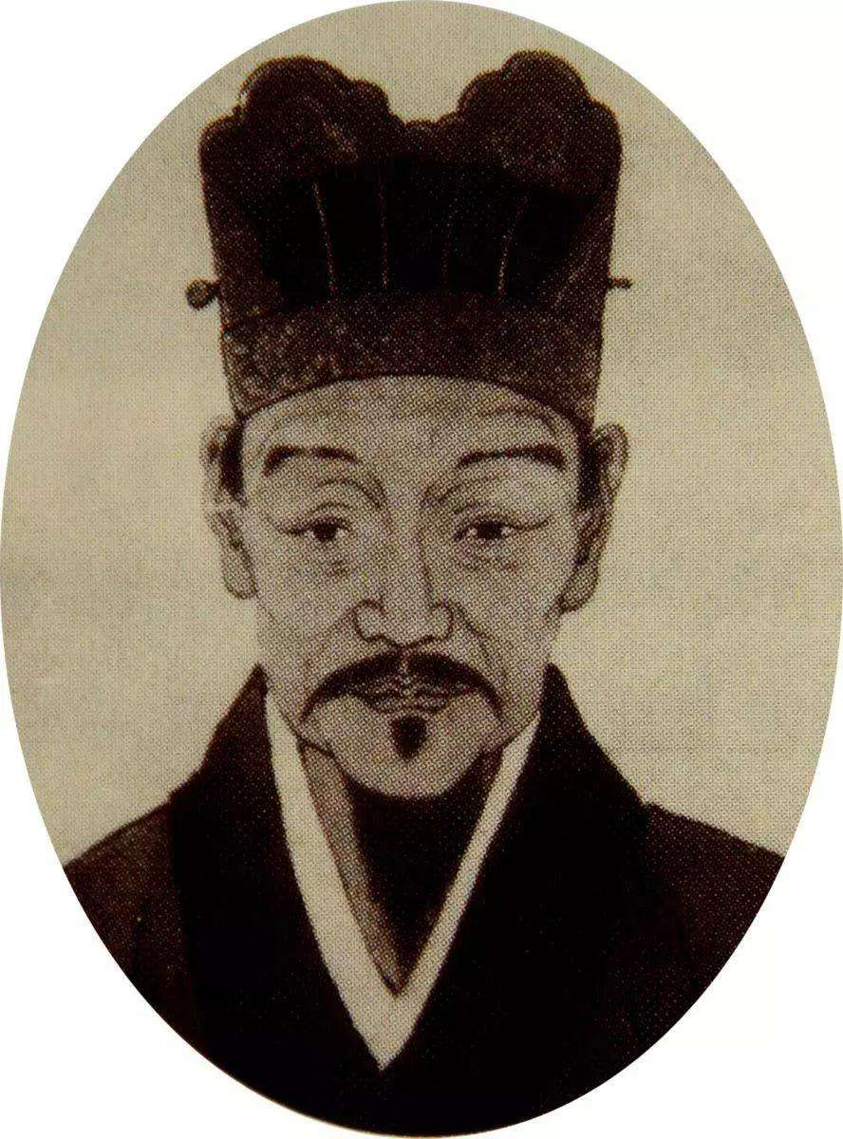
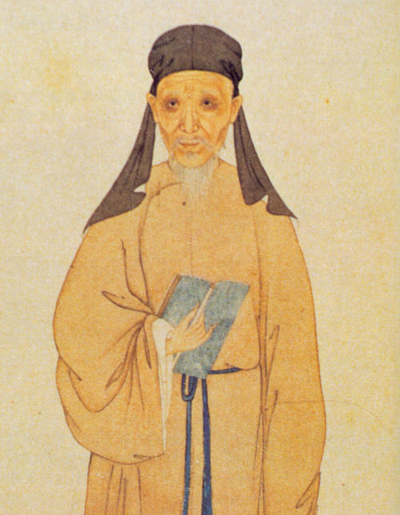
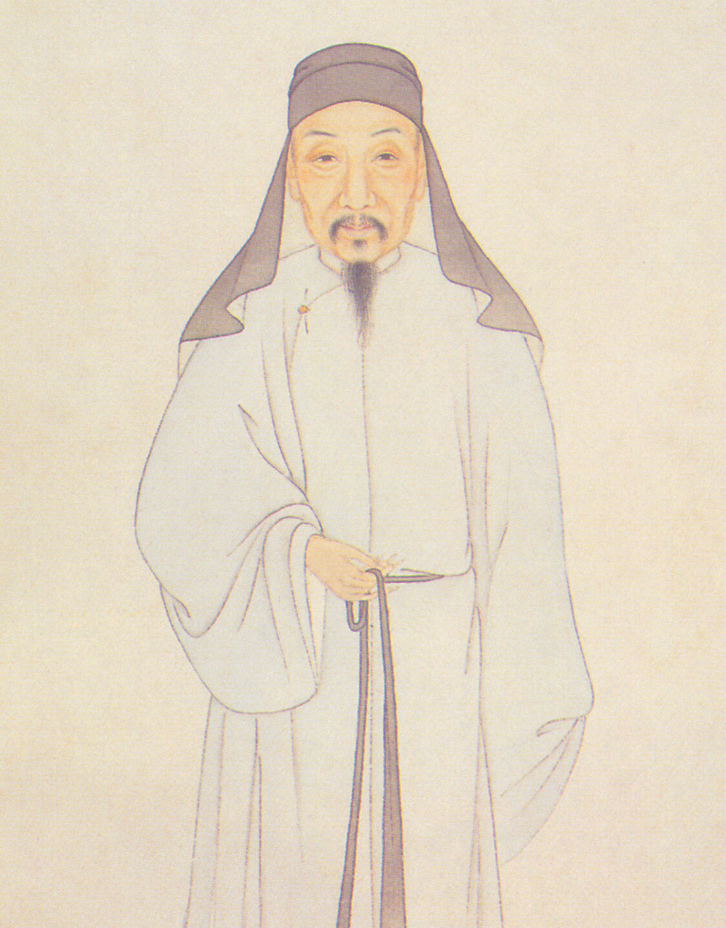
明清时期：思想领域的变化
2.明清时期的思想批判
李 贽
黄宗羲 顾炎武 王夫之
李贽：提倡个性自由，蔑视权威和教条，甚至否定传统伦理道德标准，提出“童心”说；
黄宗羲：严厉抨击君主专制制度，反对重农抑商，提出“工商皆本”； 顾炎武和王夫之：对宋明以来高度集权的政治制度进行批判，并提出一些重要见解。

Slide 10
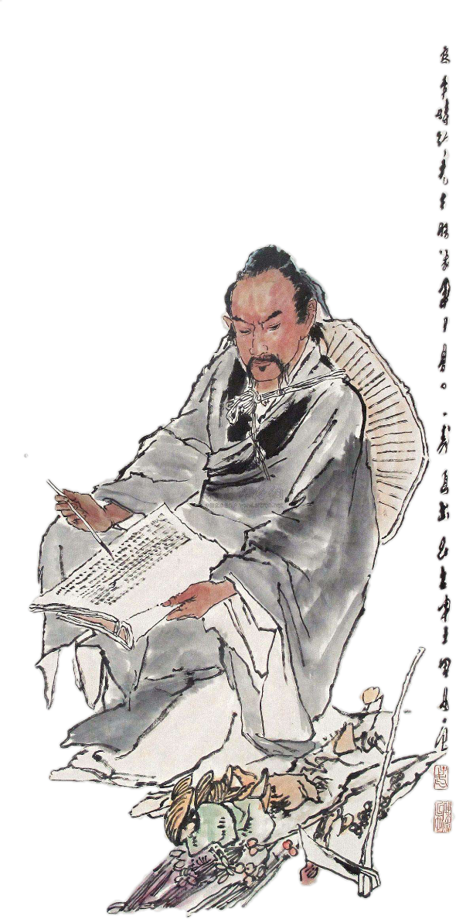
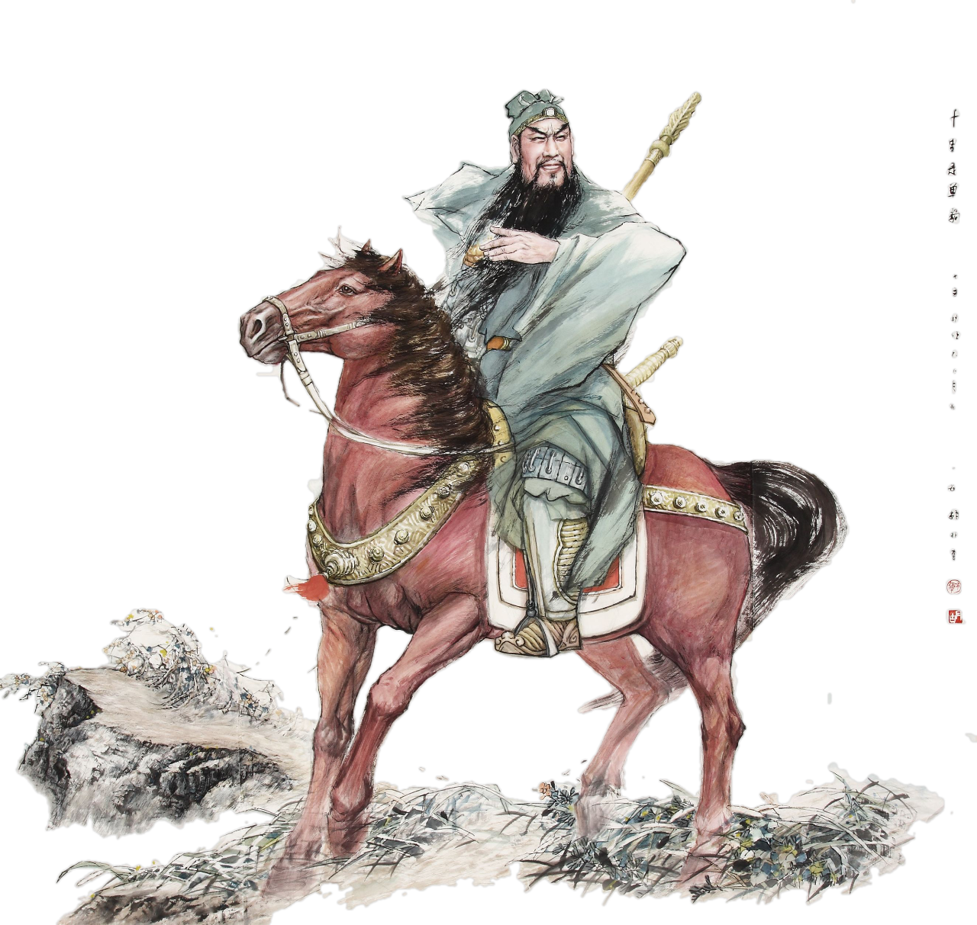
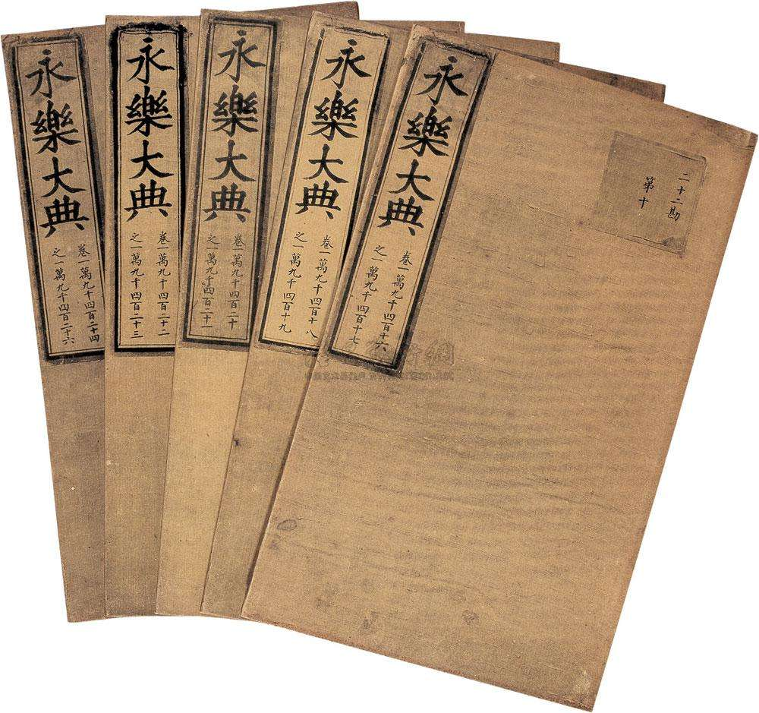
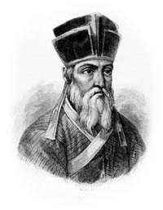
明清时期：小说、戏曲和科技
元末明初：施耐庵《水浒传》、罗贯中《三国志通俗演义》
明朝中期：吴承恩《西游记》、吴敬梓《儒林外史》
清朝中期：曹雪芹《红楼梦》
小说
小说与戏曲
戏曲创作：汤显祖、孔尚任
舞台演出：昆曲、京剧
戏曲
传统科技：李时珍《本草纲目》、徐光启《农政全书》和宋应星《天工开物》、徐宏祖《徐霞客游记》
明清大型典籍的编纂：《永乐大典》《四库全书》
西学东渐：利玛窦
科技

Slide 11
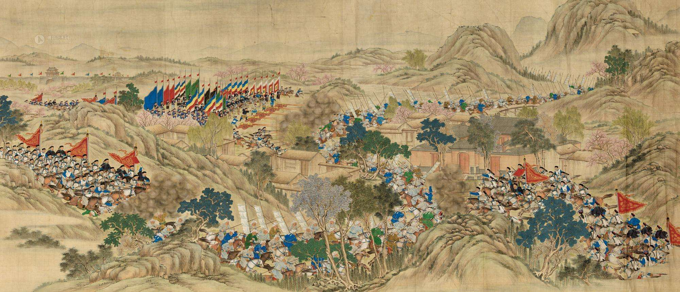
明清时期面临的危机
变化
危机
内部 危机 | 形成背景（原因） | 危机表现
 | 在经济繁荣、国土开发的背景下，清朝人口急剧增长，导致资源危机日益显露；清朝政治腐败；贫富矛盾积累 | 从乾隆后期起，农民起义屡屡爆发：四川、湖北、陕西等省爆发的白莲教大起义持续了十年之久
天理教攻入紫禁城◎打斗所留下的痕迹
◎白莲教之乱（绢本）

Slide 12
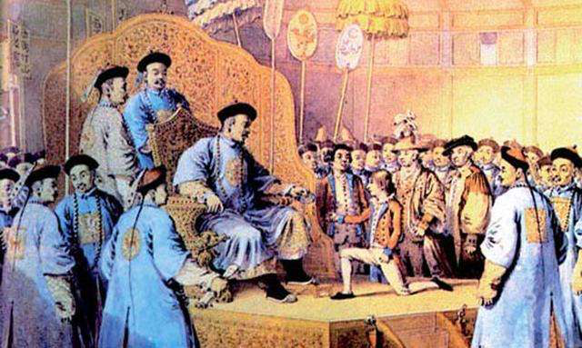
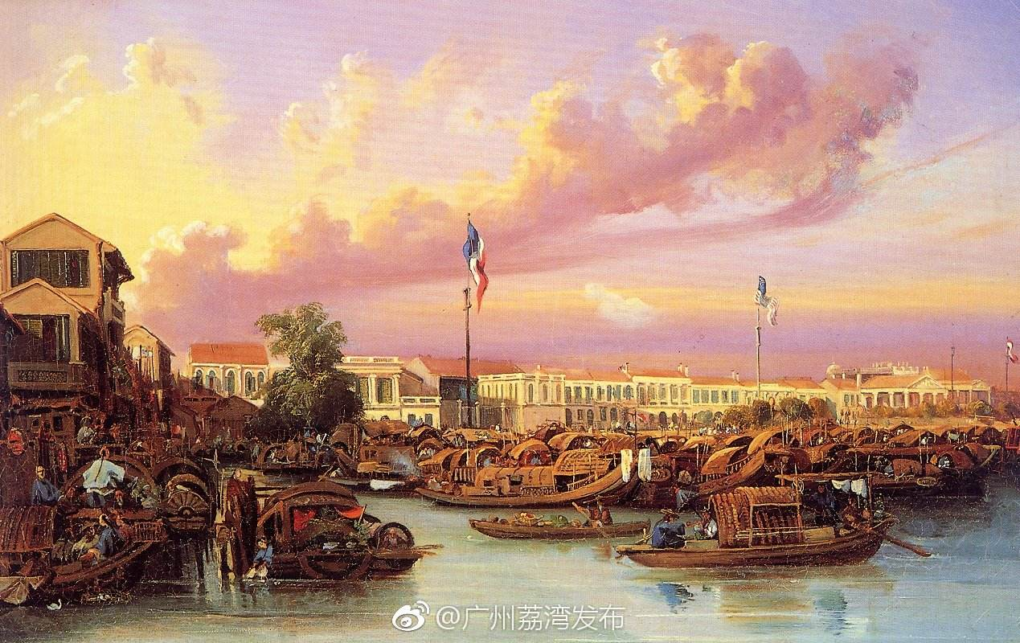
明清时期面临的危机
变化
危机
机遇？
外部 危机 | 形成背景（原因） | 危机表现
 | 随着新航路的开辟和西方工业革命的开展，以英国为首的西方列强在中国东南沿海频繁活动； 面对英国等国扩大对华贸易的要求，清朝政府逐步实行闭关自守的政策 | 闭关自守的政策，使清政府无法适应新的外部环境，中国逐渐落后于世界潮流。
◎马嘎尔尼访华
◎广州十三行（清）

Slide 13
问题探究
按照英国经济史学家安古斯•麦迪森的测算，在1700—1820年间，中国的GDP（国内生产总值）在世界上所占比重从23.1%提高到了32.4%，年增长率达到了0.85%；而整个欧洲的GDP在世界上所占的比重仅从23.3%提高到了26.6%，年增长率为0.21%。如果这一测算基本符合事实，那么中国为什么会出现近代前夜的迟滞呢？

Slide 14
原因：
1.经济结构上，男耕女织、自给自足的传统小农经济还占据压倒优势。尽管社会上早已出现“工商皆本”的声音，但清朝统治者坚持“以农为本”的传统观念，推行“重农抑商”政策；
2.政治统治上，日益僵化的专制统治，压制和阻碍社会的进步和转型；
3.科技文化上，以总结性的科技著作为主，传统科技基本上停滞不前；
4.对外政策和心态上，海禁和闭关自守政策的实行，以及统治者妄自尊大的心态，使中国无法适应新的外部形势变化，中国逐渐落后于世界潮流。 ……

Slide 15
谢谢您的观看
北京市朝阳区教育研究中心 制作

